Slide 1
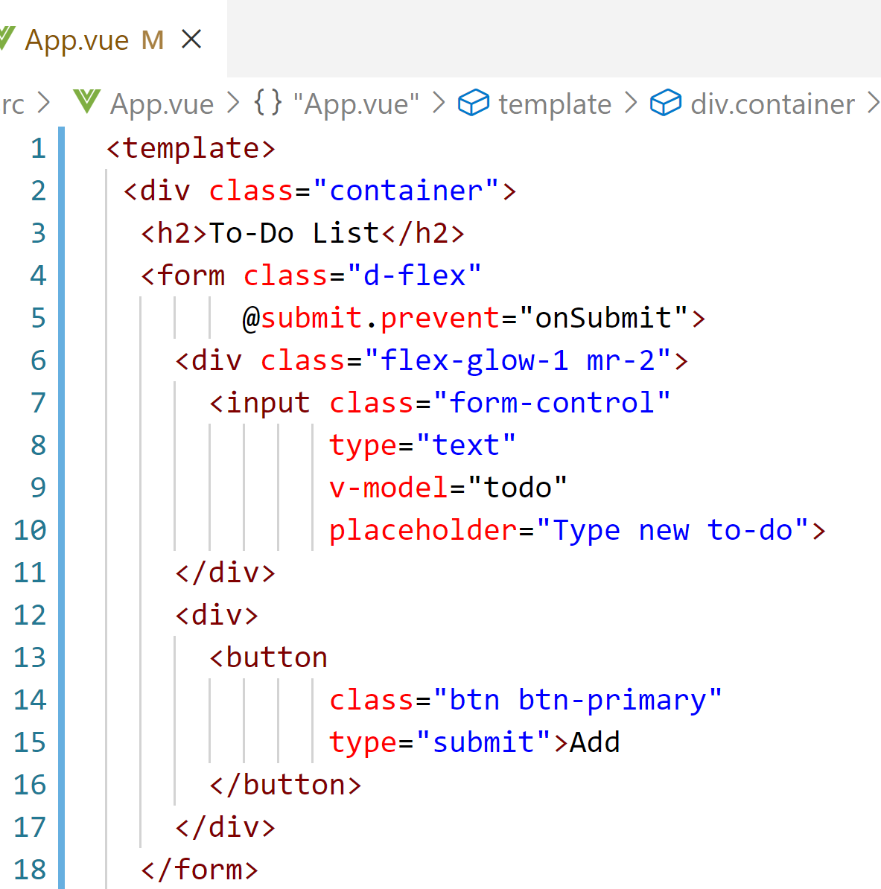
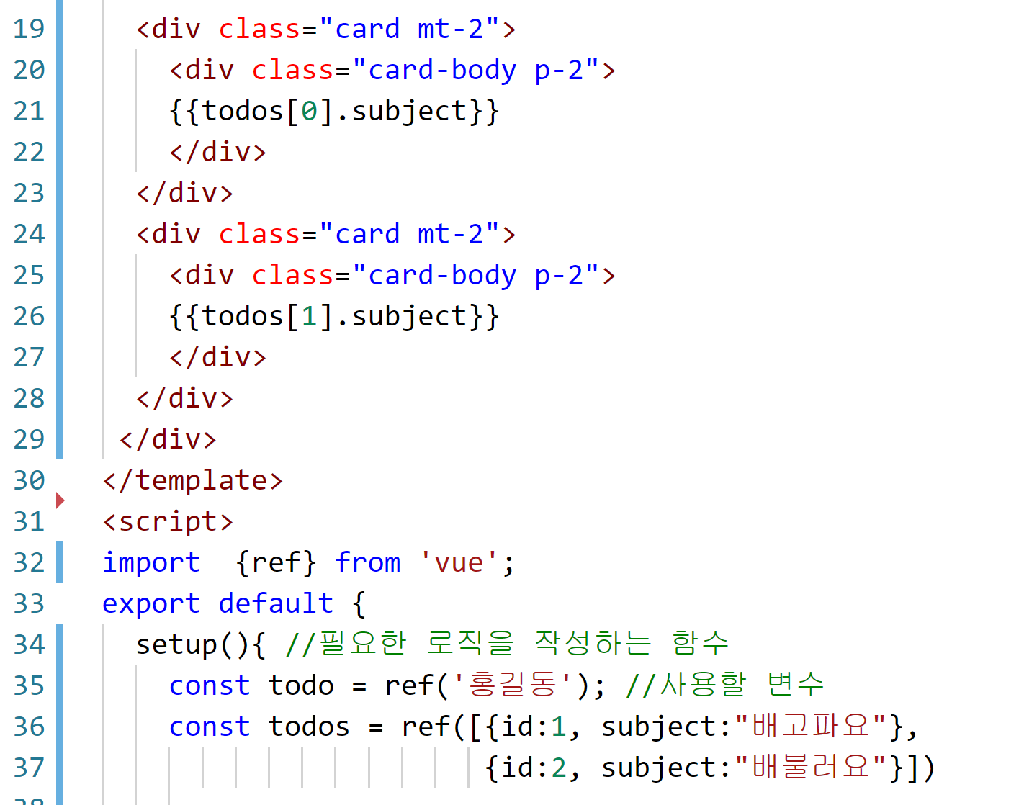
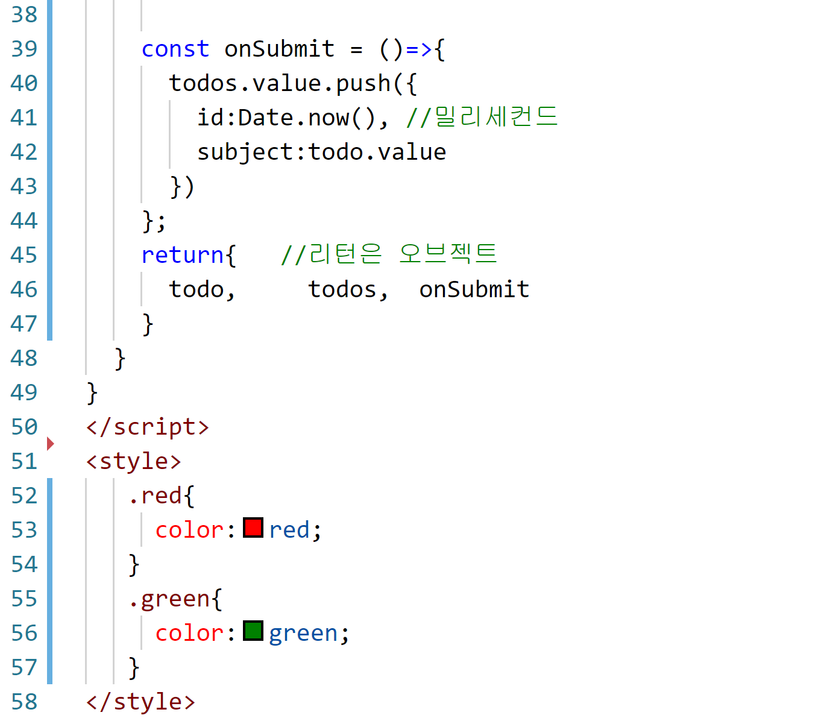
Todo 리스트 만들기-https://github.com/kossiecoder/vue3-basic/blob/11/src/App.vue

Slide 2
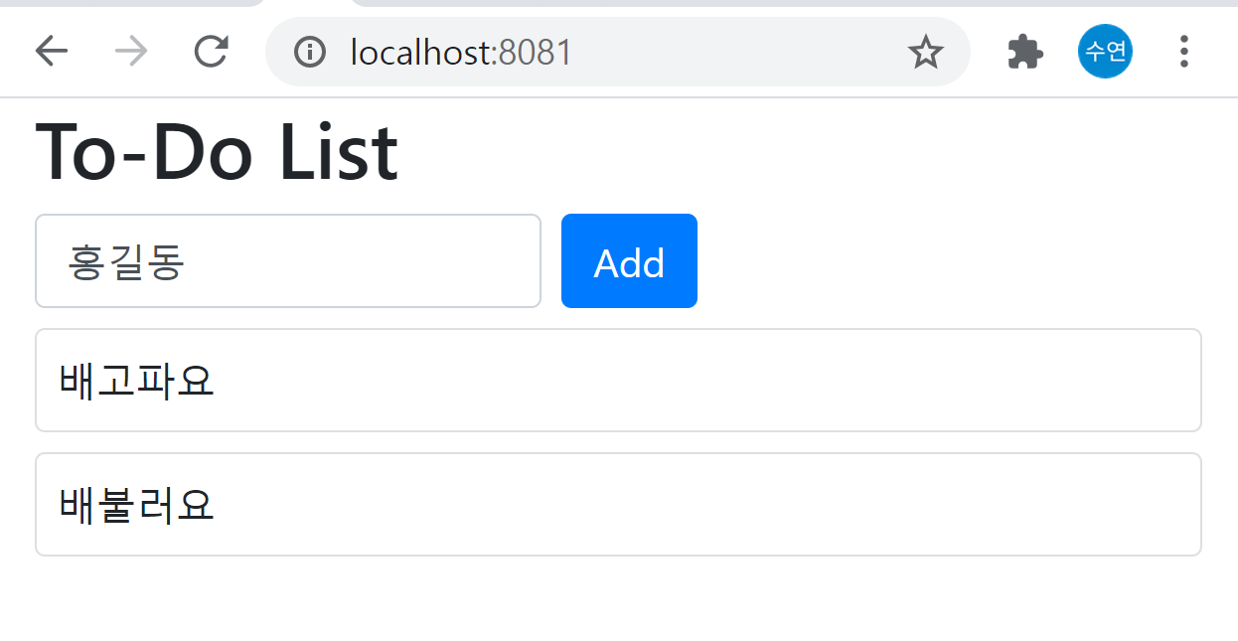

Slide 3
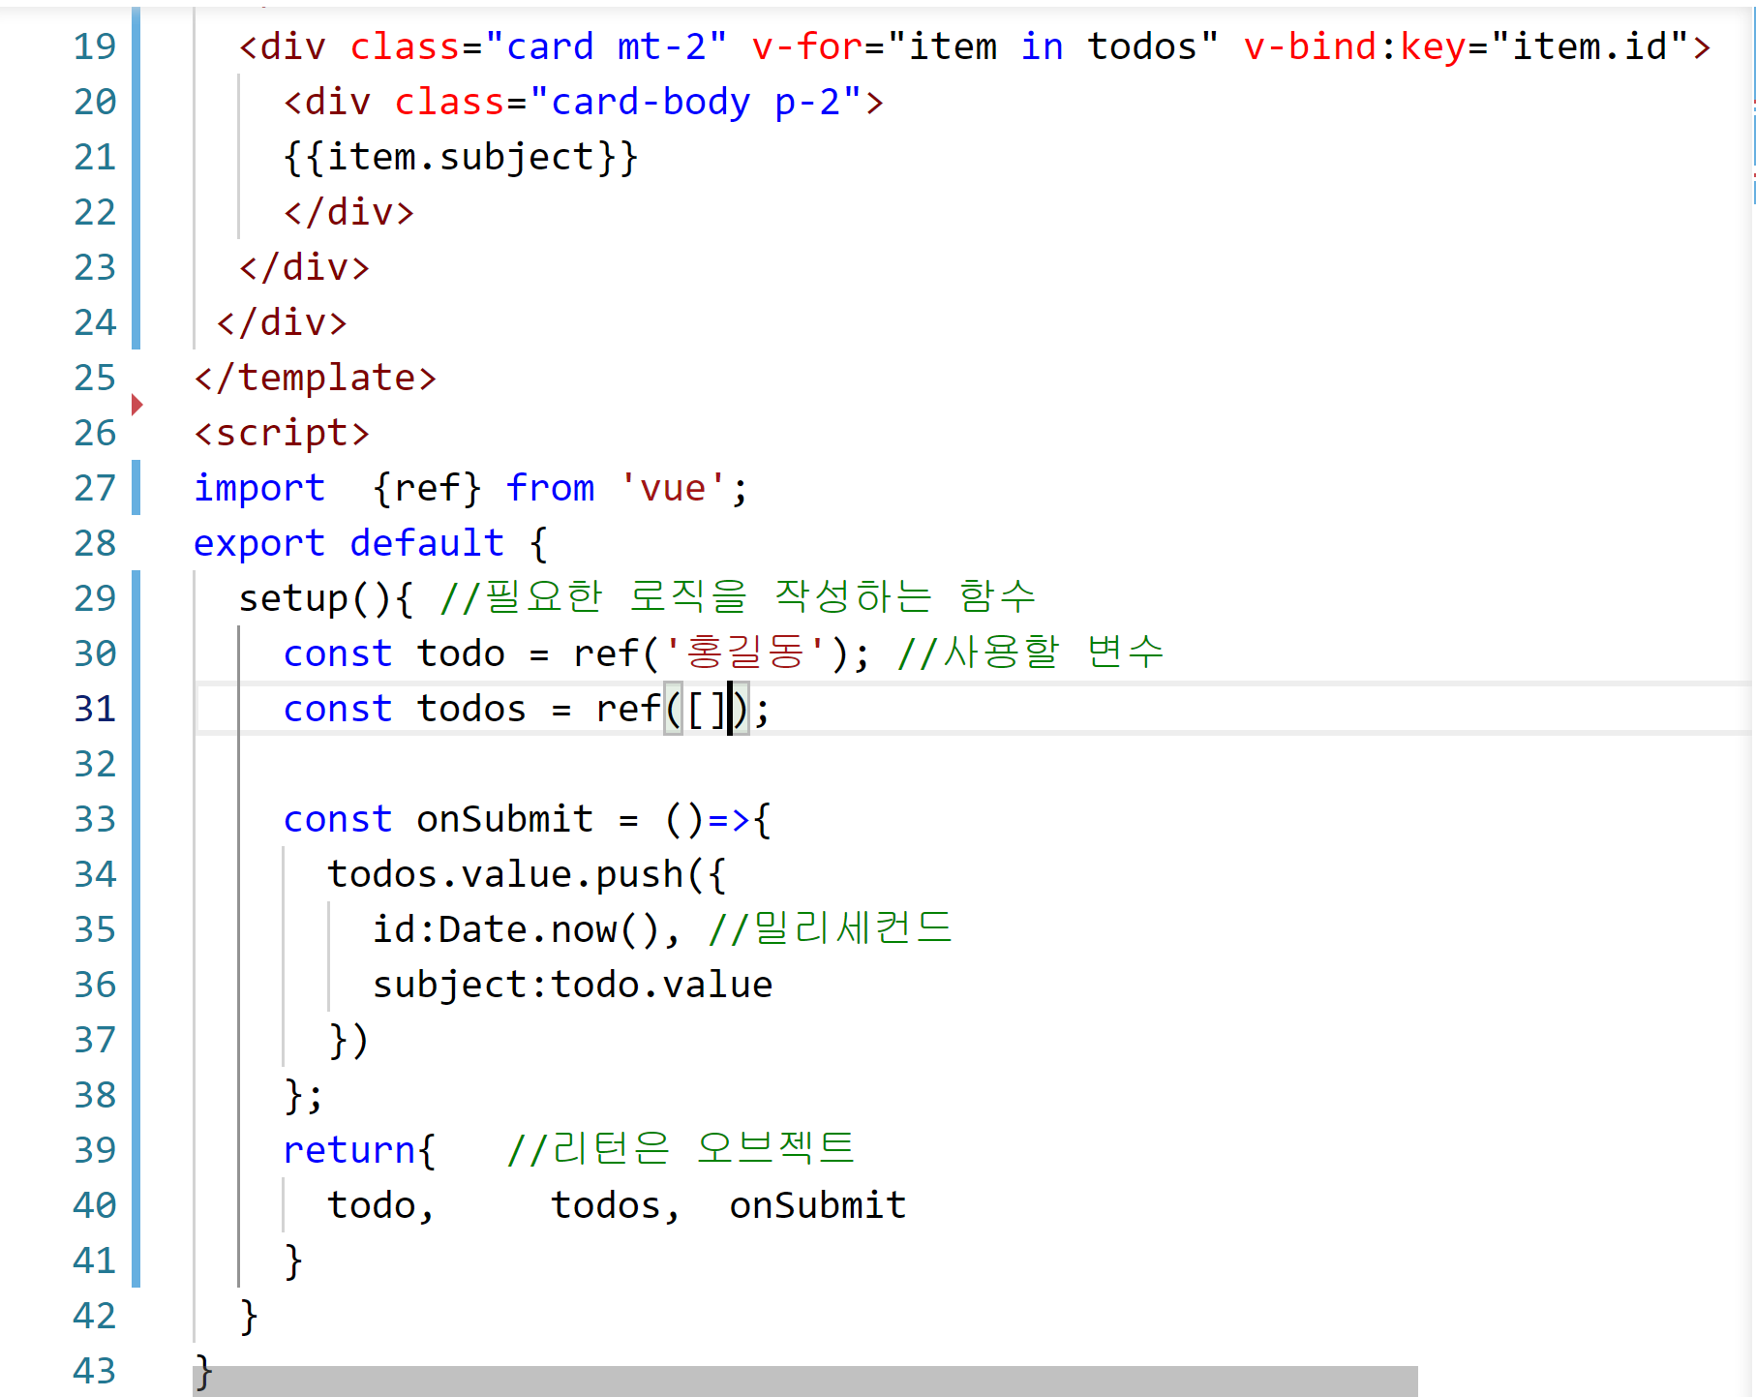
12. v-for로 반복되는 card 처리하기

Slide 4
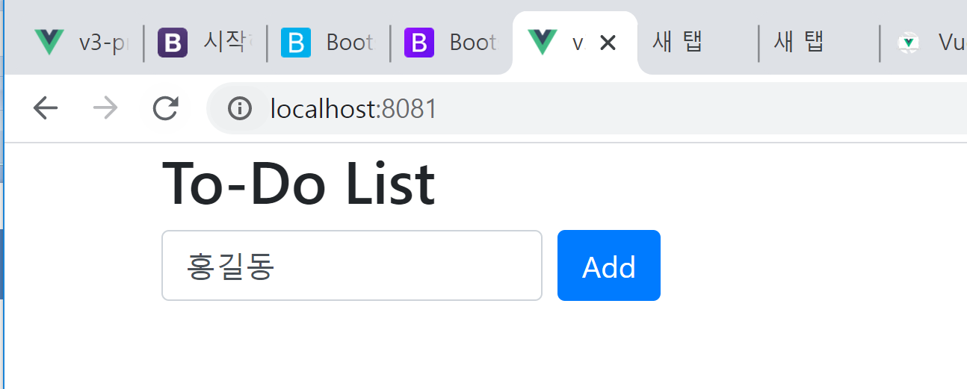
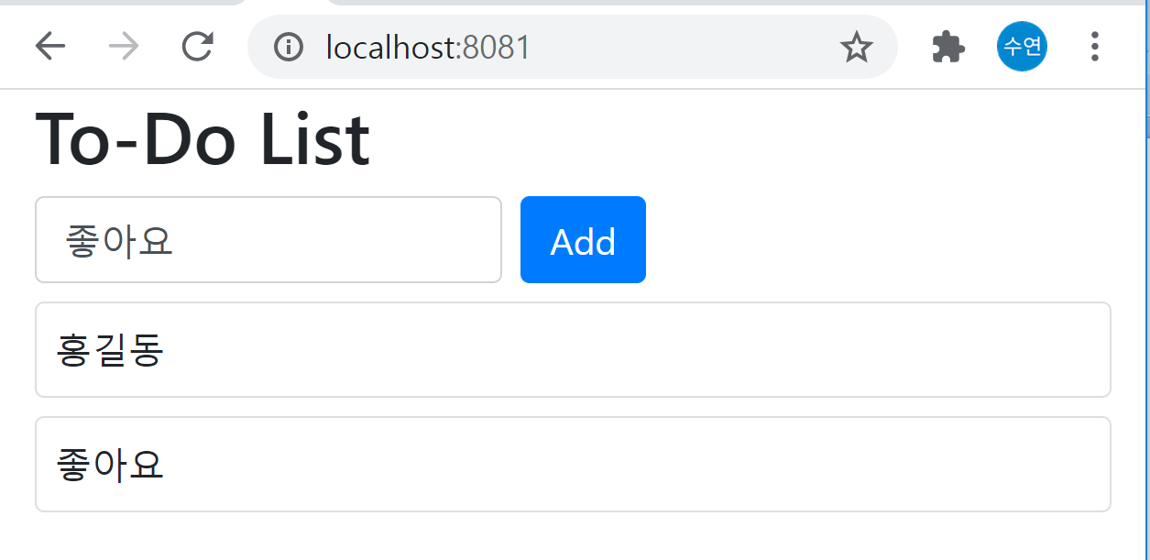

Slide 5
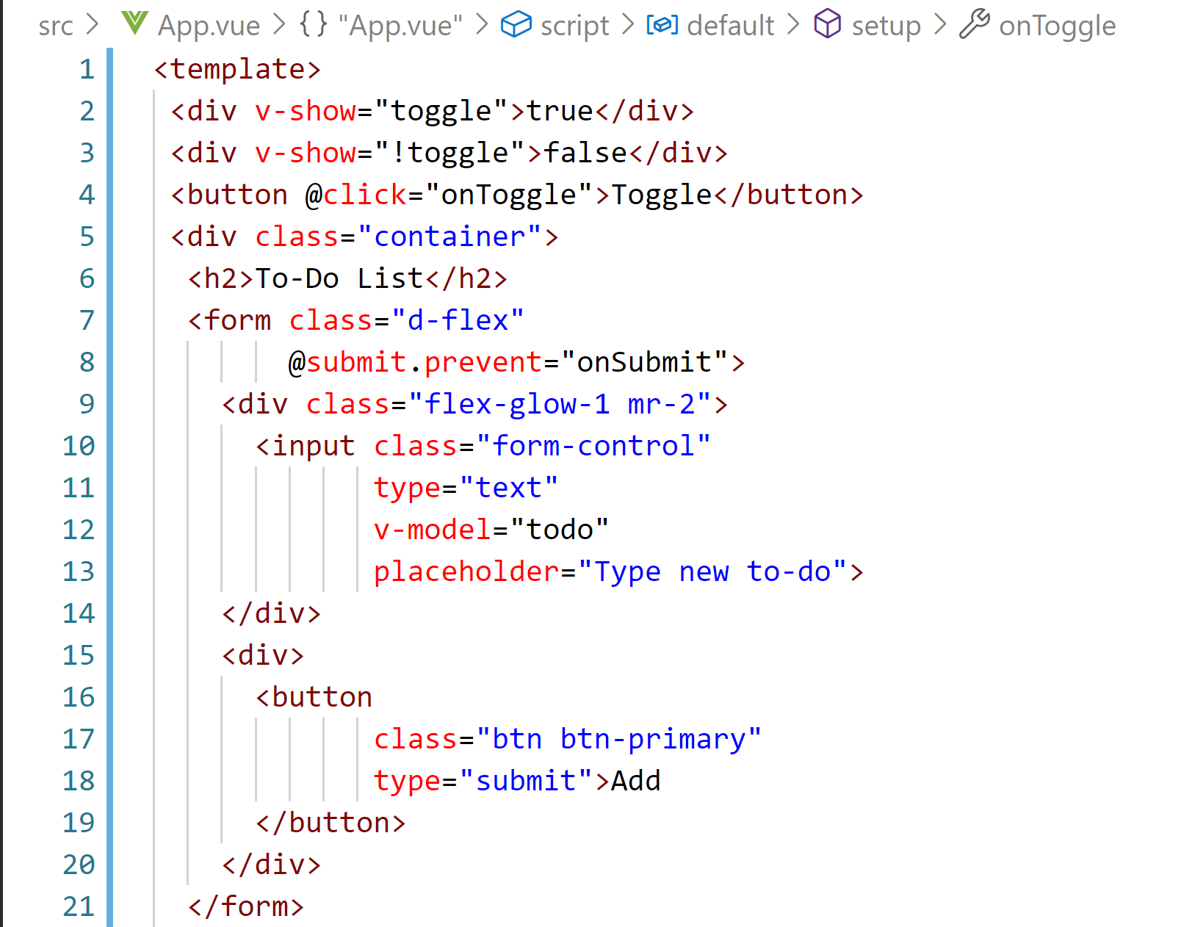
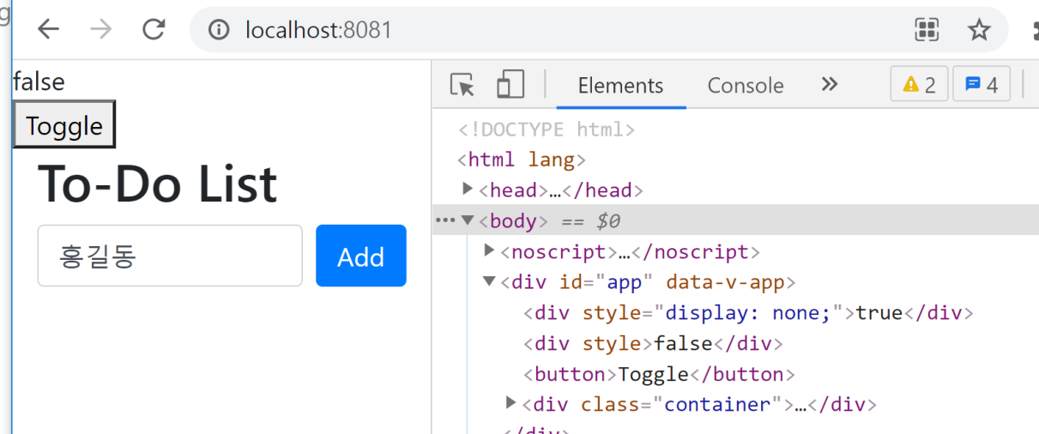
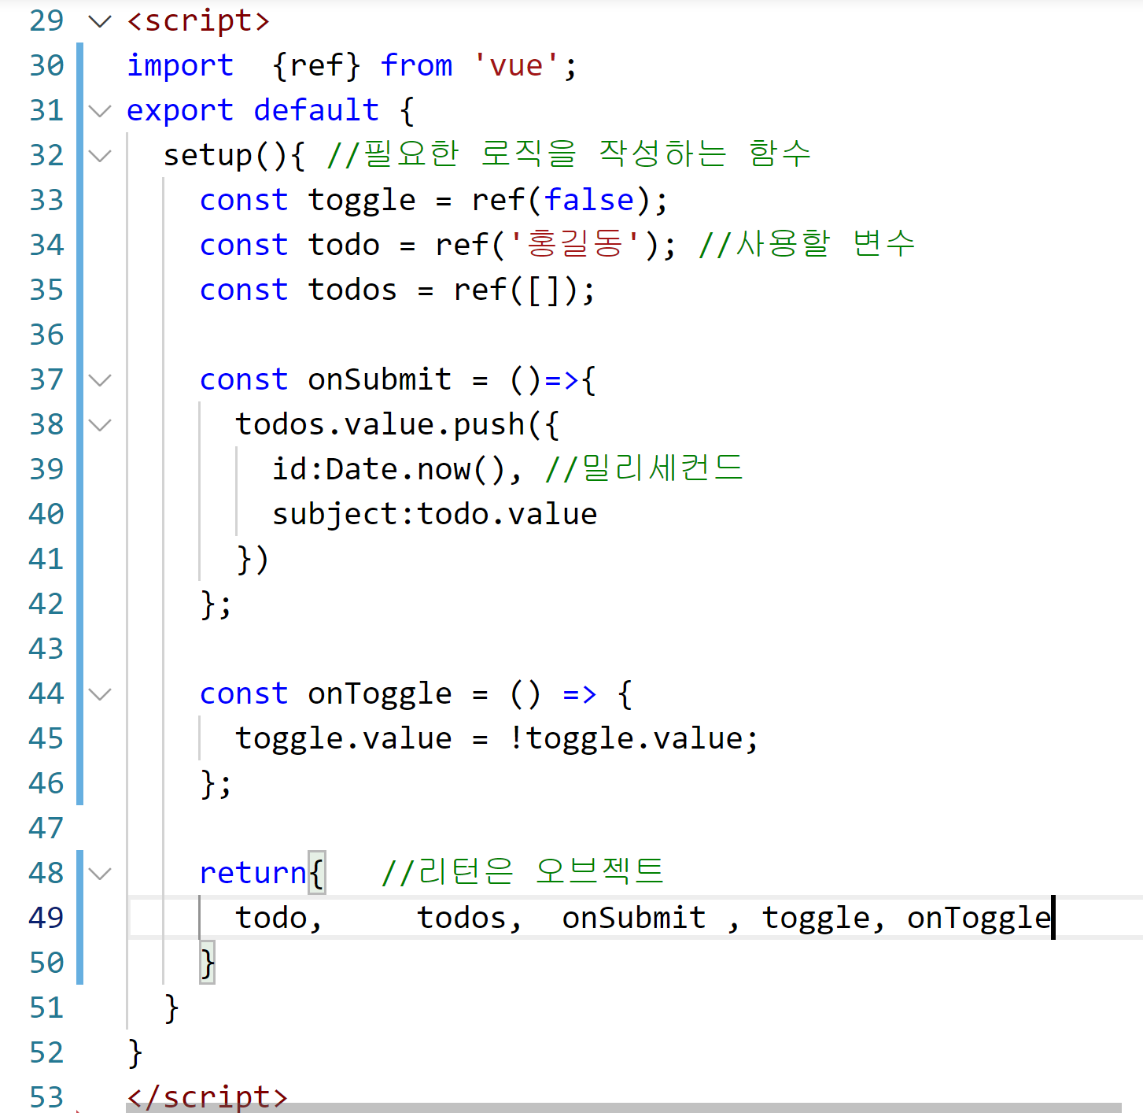
13. v-show : true이면 보이고 false이면 style=“display:none”으로 처리

Slide 6
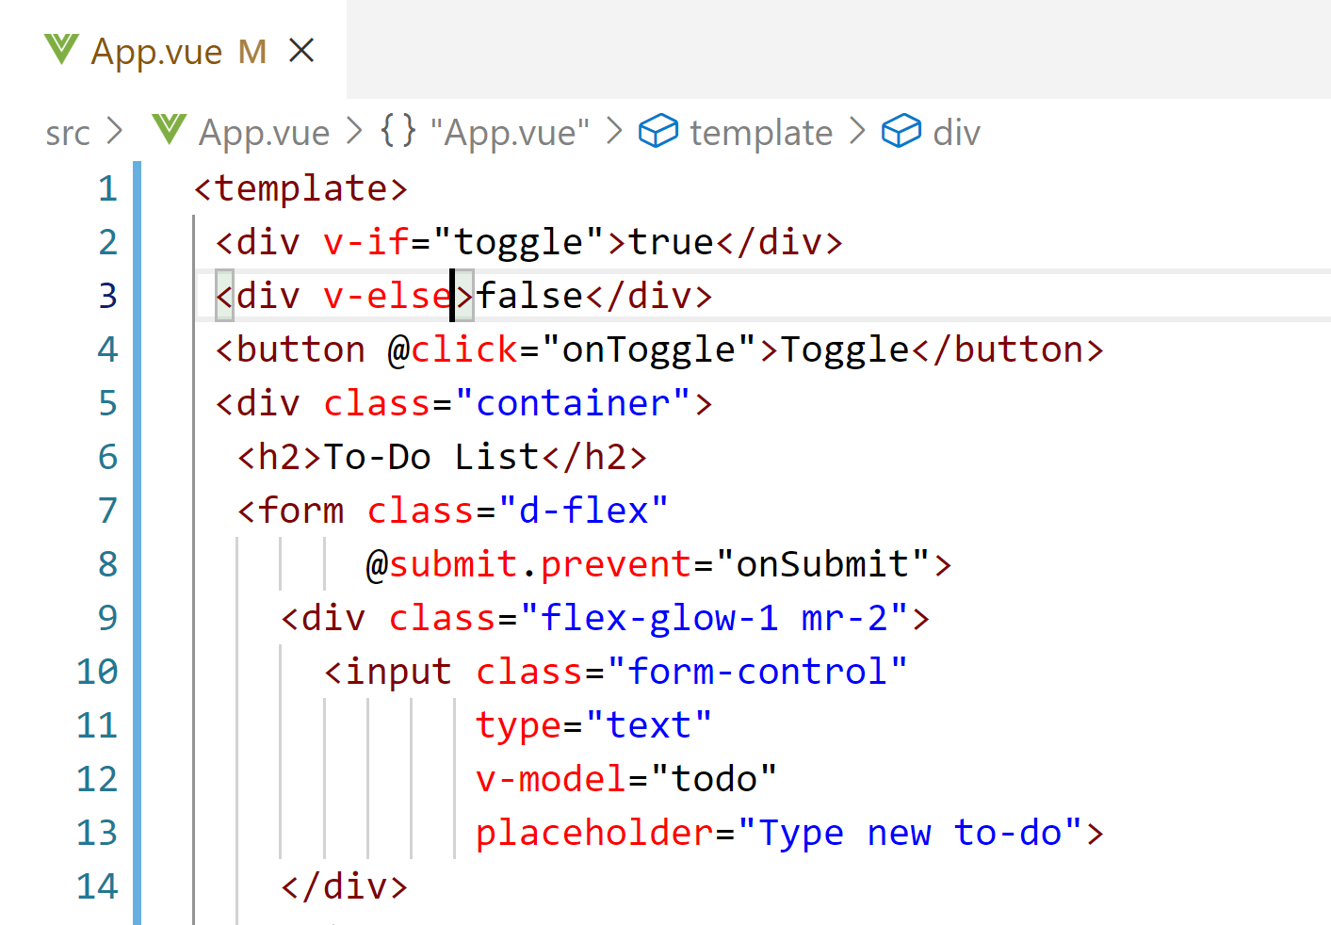
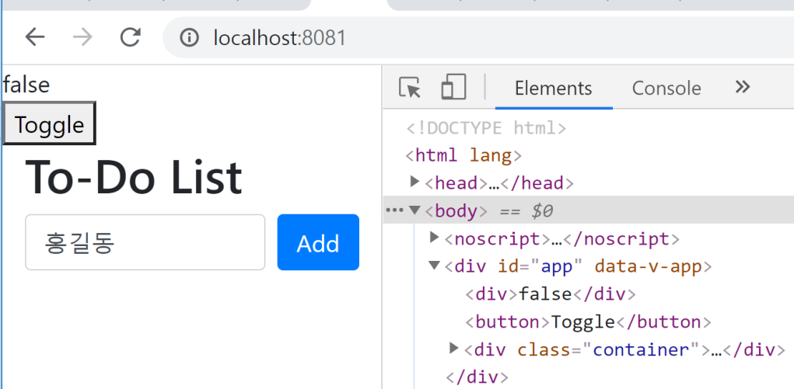
13. v-if : true이면 보이고 false이면 랜더링하지 않습니다.
v-if는 조건이 런타임이 바뀌지 않을 때 사용 : 토글하는데 비용 많이 든다. v-show는 토글을 사용할 때:초기 랜더할 때 비용 많이 든다.

Slide 7
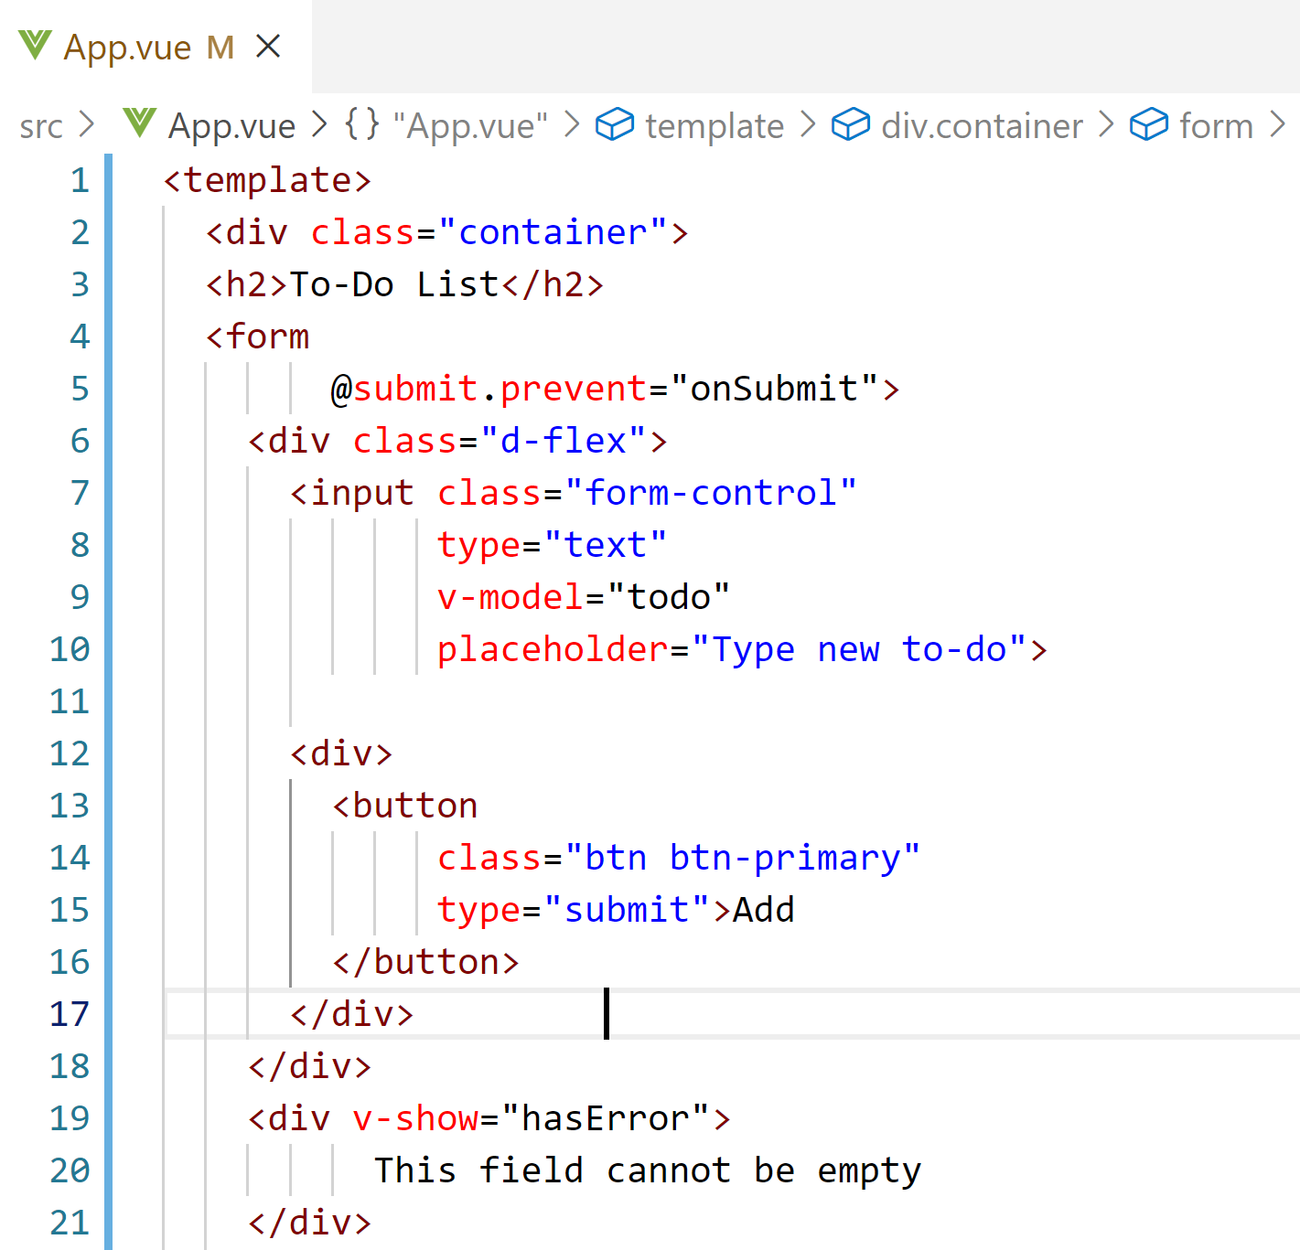
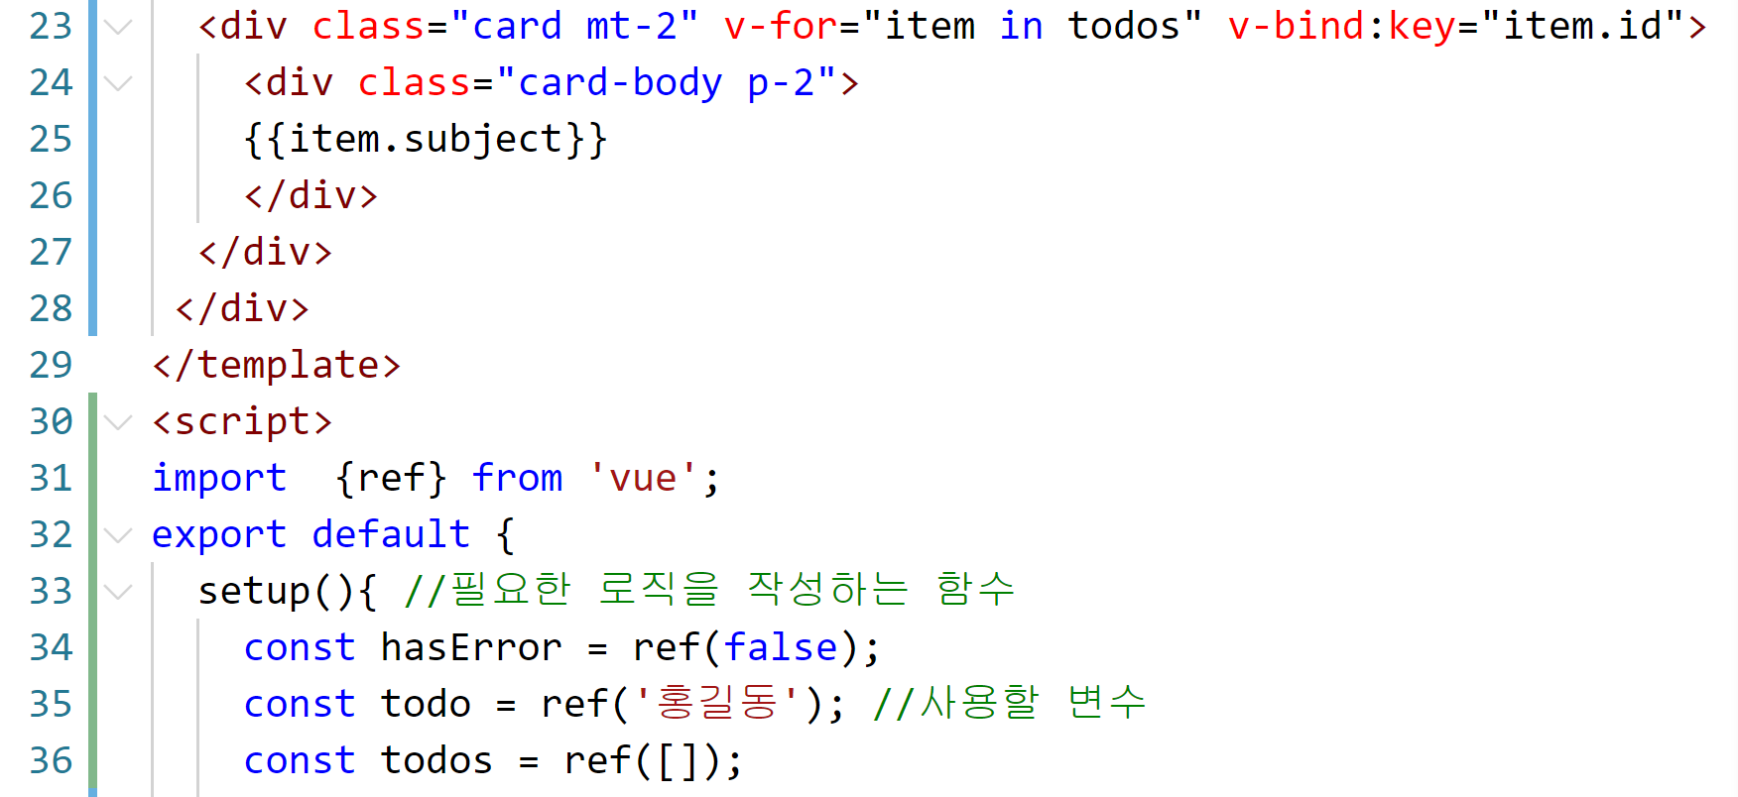
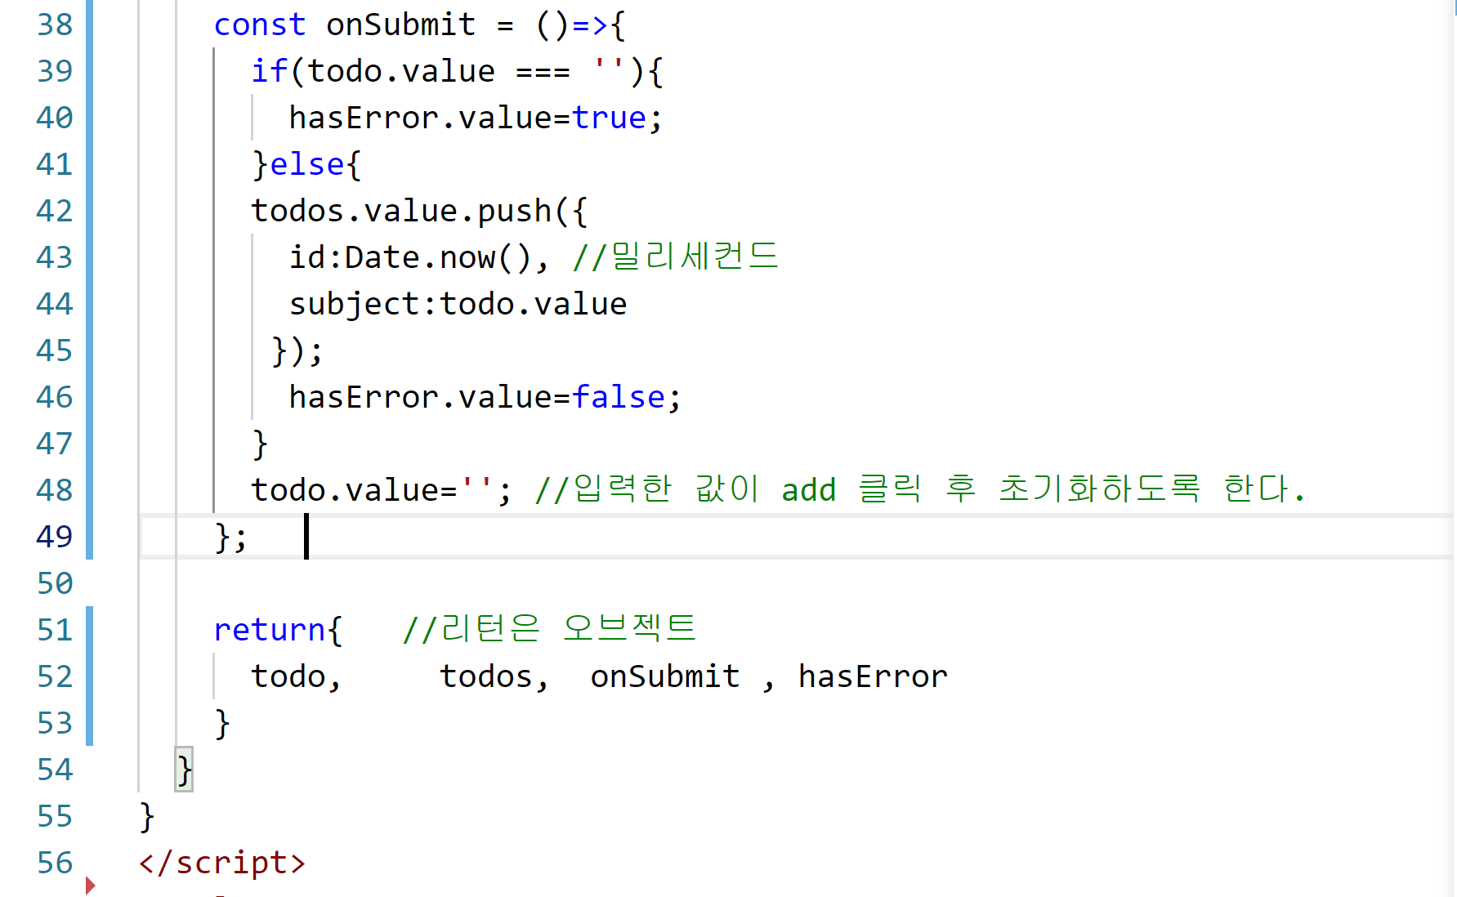
13. To-Do 예제에 v-show 사용해 보기

Slide 8
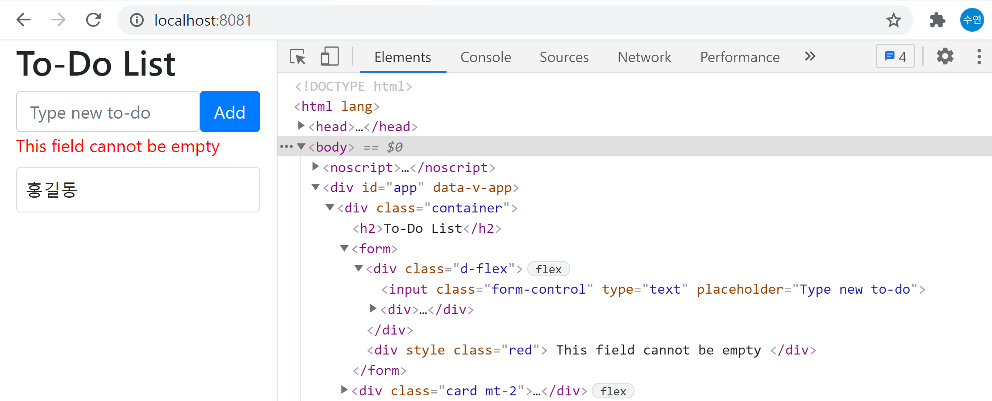
13. To-Do 예제에 v-show 사용해 보기

